Slide 1
СОРСИ инновационная здоровьесберегающая технология
Подготовила воспитатель
МКДОУ «ЦРР – д/с «Сардаана»
Кутилова Дарья Валентиновна

Slide 2
СОРСИ - Это инновационная здоровьесберегающая технология, которая набирает свою популярность. Автором и разработчиком данной технологии является Егоров Баатра Борисович, кандидат педагогических наук, педагог, исследователь, прошедший путь от воспитателя детского сада до заместителя директора Института развития дошкольного образования . Член экспертного совета по дошкольному образованию и науки Государственной думы РФ.

Slide 3
СОРСИ
СОРСИ- Сюжетно-Образовательная Развивающая Соревновательная Игра
СОРСИ- Современная Образовательная Развивающая Сюжетная Игра
СОРСИ- Сюжетно-образовательная Развивающая Спортивная Игра
СОРСИ- Спортивная Оздоровительная Развивающая Сюжетная Игра
СОРСИ - Сюжетно–Оздоровительная Развлекательная Соревновательная Игра

Slide 4
АКТУАЛЬНОСТЬ
Данная технология позволяет педагогам закреплять пройденный материал с детьми нестандартным повторением, а путём синтеза различных видов деятельности, объединённых одним общим сюжетом, что позволяет сделать образовательный процесс более продуктивным, мотивационным и интересным для детей.

Slide 5
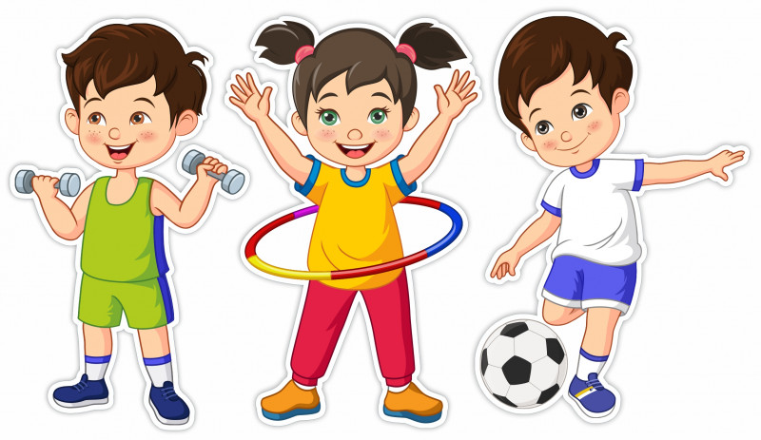
Цель: формирование мотивации и интереса старших дошкольников к регулярным занятиям физической культурой и элементам спорта, приобщение воспитанников к здоровому образу жизни.

Slide 6
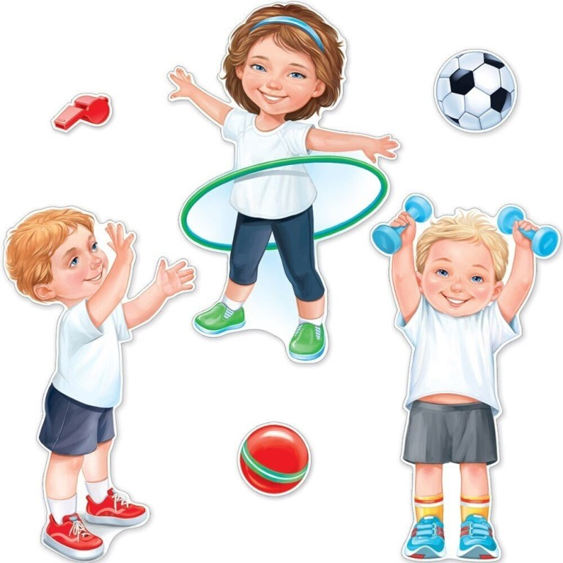
Задачи: 1.Обогащение двигательного опыта за счет освоения полезных основных движений. 2. Развитие познавательной, творческой активности в двигательной деятельности. 3. Развитие самостоятельности, настойчивости, организованности и любознательности.

Slide 7
Структура игры
1 блок – предварительная работа (организационно–подготовительный) – выбирается тема игры, планируется создание проекта единого образовательного пространства, ведется отбор приемов и методов;
2 блок - взаимодействие педагога и детей – первоначальное разучивание или углублённое разучивание физических упражнений; совместная деятельность взрослых и детей в рамках познавательной, продуктивной деятельности;
3 блок – проведение игры – продолжение процесса обучения дошкольников, творческое применение знаний, навыков и умений.

Slide 8
Алгоритм игры
Предлагаем детям отправиться в путешествие, создавая воображаемую ситуацию. Дошкольники погружаются в «собственную познавательную деятельность».
В игру, включены 5-7 испытаний, которые состоят из двух этапов:
В первом этапе – двигательном, ребята проявляют и совершенствуют свои физические качества, навыки и умения, ловкость, скорость, быстроту, меткость и т.д.
Во втором этапе каждого испытания, детям предстоит выполнить задание на развитие творческого воображения, образного мышления, самосознания.
Каждый этап в испытании проходит в течение 5-7 минут.
По истечению времени, подается звуковой сигнал с помощью колокольчика, свистка, бубна или другого предмета.

Slide 9
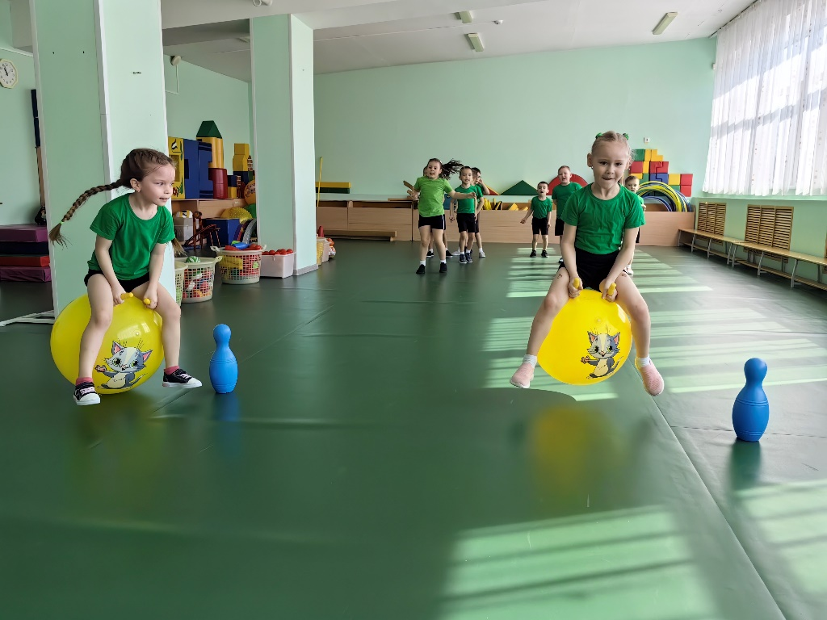
СОРСИ «Школа юного водителя»

Slide 10
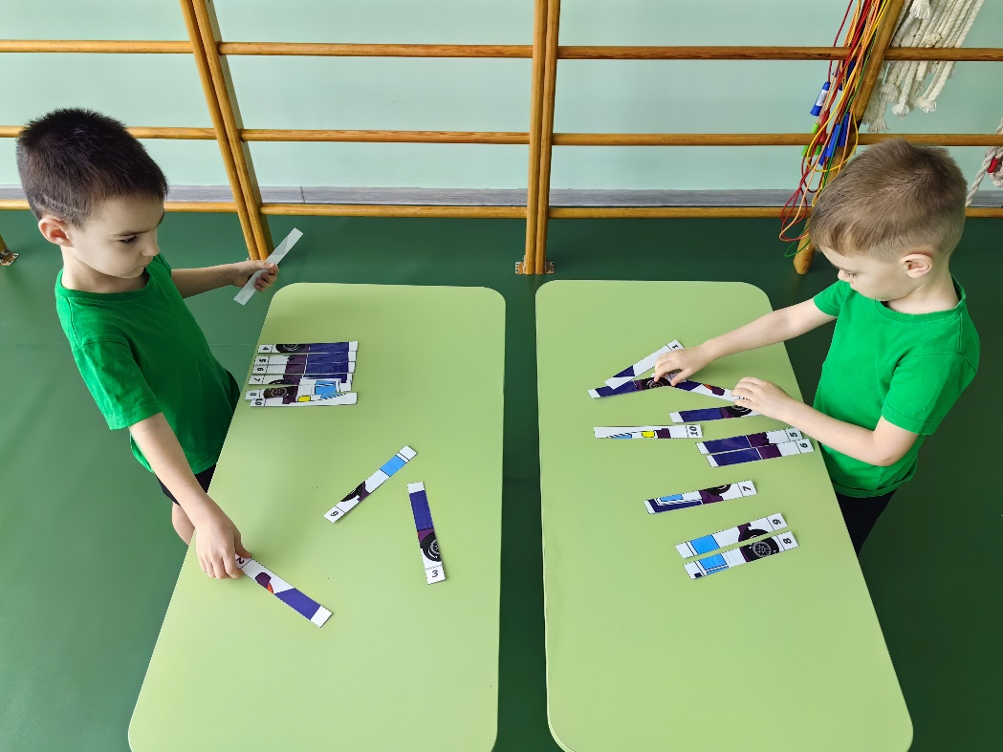
СОРСИ «Школа юного водителя»

Slide 11
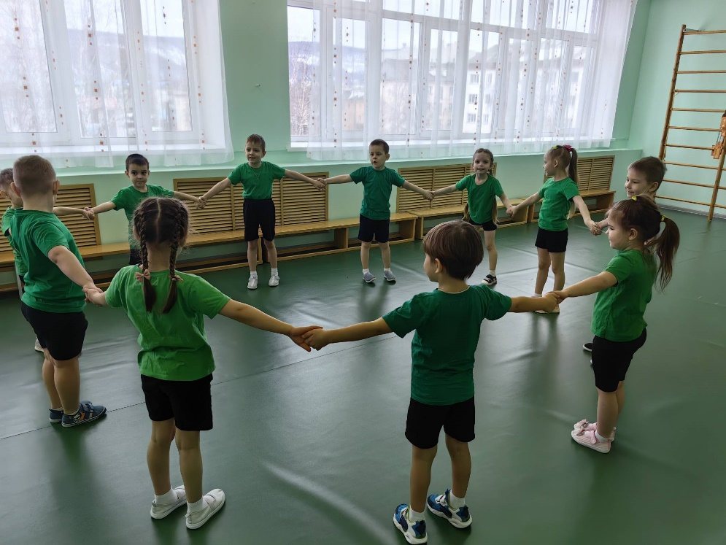
СОРСИ «Россия – наша Родина»

Slide 12
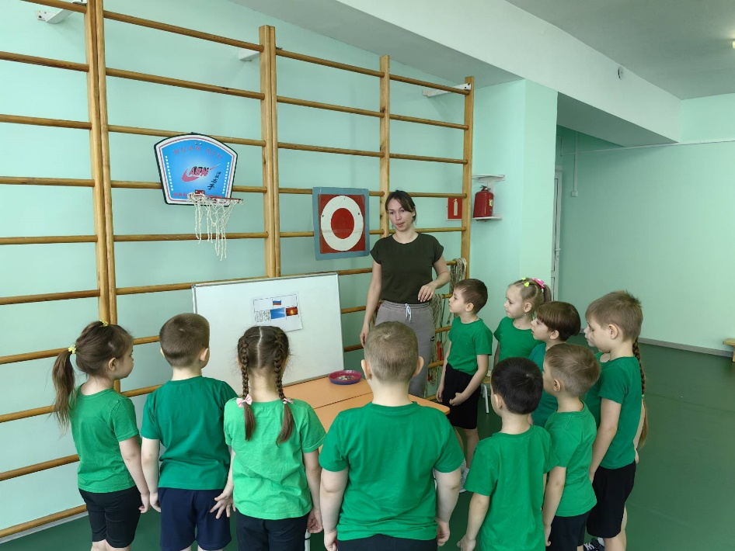
СОРСИ «Россия – наша Родина»

Slide 13
СПАСИБО ЗА ВНИМАНИЕ!

